Slide 1
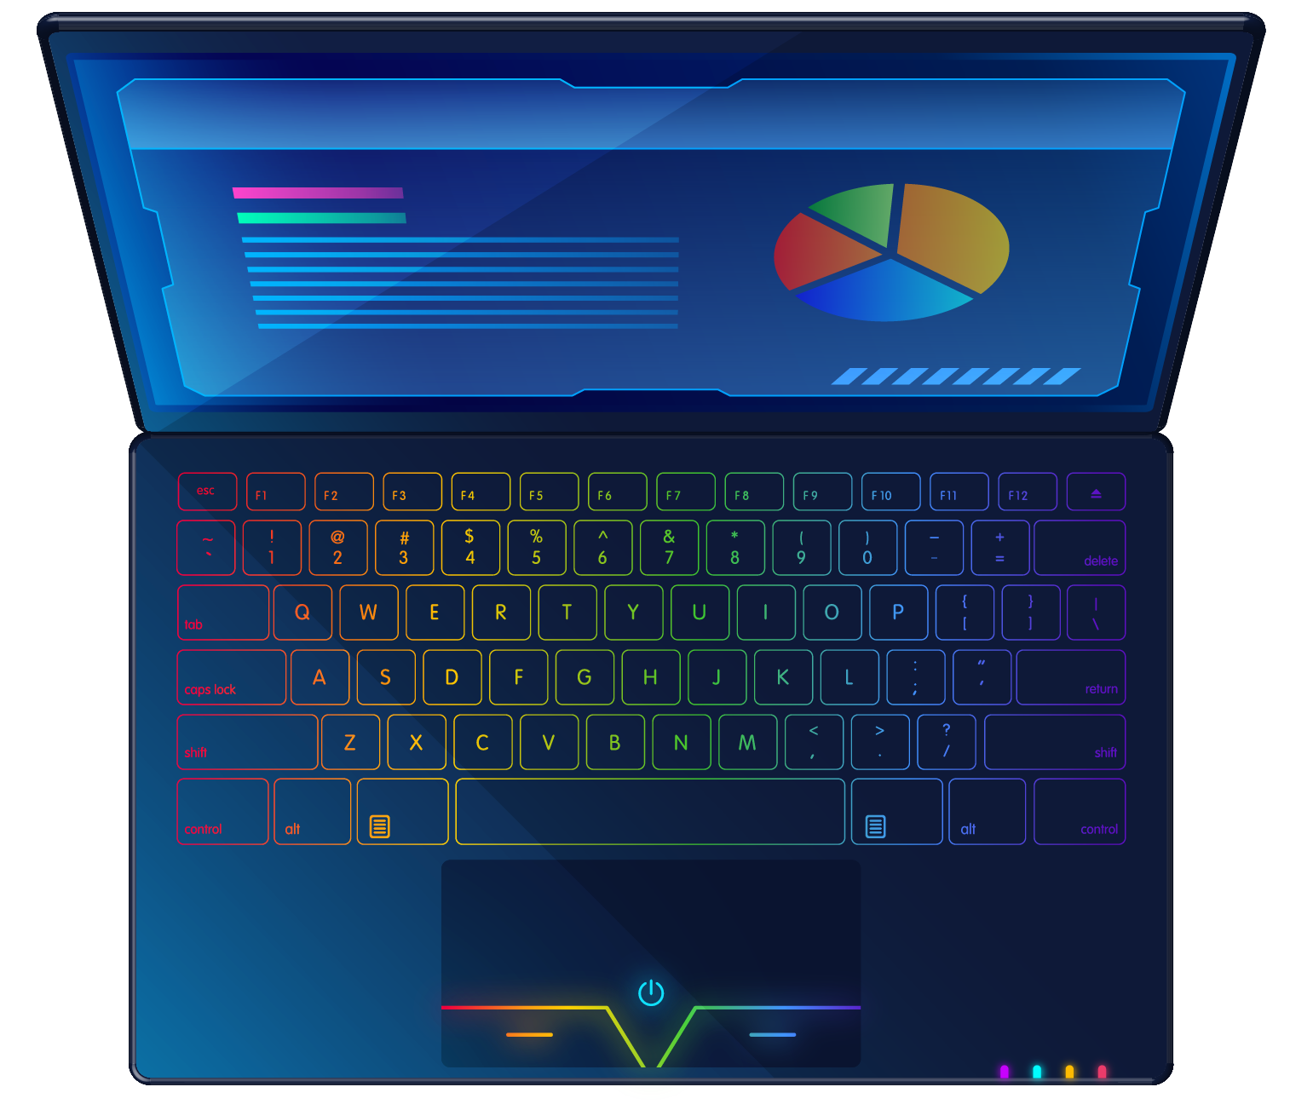

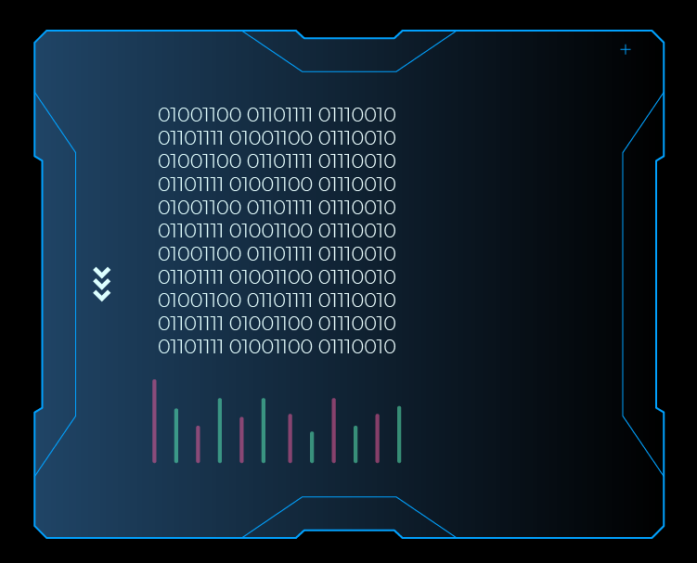
Proyecto de predicción de precios de Computadoras
Ciencia de Datos II
Comisión 74565
Alvarez Jorge Augusto

Slide 2
Indice
01
02
03
04
05
Problematica
Objetivos
DataSet
Data wrangling
Análisis exploratorio

Slide 3

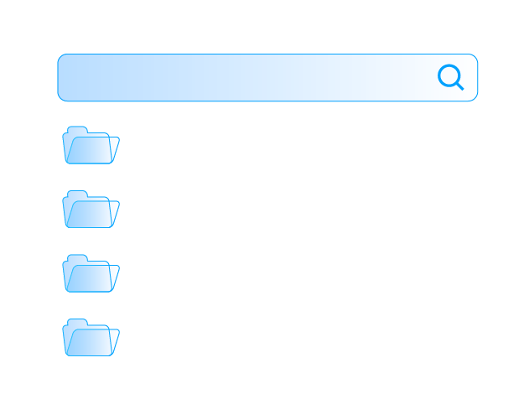


Problematica
El mercado de computadoras se caracteriza por su gran variedad de marcas y especificaciones técnicas, que en conjunto, determinan el valor final de los dispositivos. Tanto para vendedores como para compradores, es crucial entender qué factores tienen un mayor impacto en el precio para tomar decisiones acertadas. Factores como el procesador, la memoria RAM, el almacenamiento, la tarjeta gráfica y el sistema operativo juegan un papel importante en la valoración de una computadora. Este análisis tiene como finalidad identificar las características que más afectan el precio final.

Slide 4
Objetivos
Principal
¿Qué características las computadoras tienen mayor incidencia en el precio?
Determinar como influyen en la variación de precios de las computadoras, las especificaciones técnicas, como ser, el procesador, la memoria RAM, el almacenamiento, la tarjeta gráfica, además de aspectos como la marca y el sistema operativo entre otros. Este análisis tiene como finalidad identificar las características que más afectan el precio final.
Secundario
¿Como impacta la Generación del Procesador y Velocidad del Procesado en el precio de las computadoras de diferentes marcas ?
¿Como impacta la posibilidad de Memoria Expandible y la Generación del Procesado en el precio de las computadoras?

Slide 5
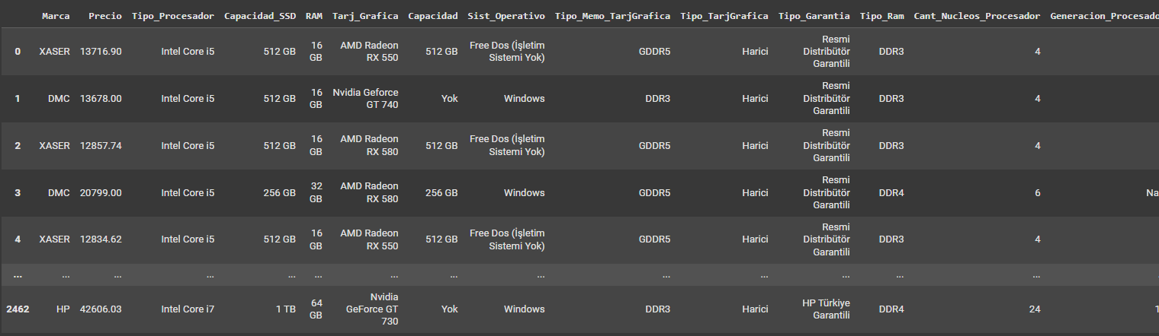
DataSet
El dataset utilizado para este proyecto fue descargado del siguiente sitio:
Caracteristicas Generales
Este dataset probee informacion sobre precios de computadoras destacando sus caracteristicas y diversidad de marcas, posee 2467 registros y 28 columnas.

Slide 6
Data wrangling
Campo original |  | Campos Renombrados
Marka: Marca |  | Marca
Fiyat: Precio |  | Precio
İşlemci Tipi: Tipo de Procesador |  | Tipo_Procesador
SSD Kapasitesi: Capacidad de SSD |  | Capacisad_SSD
Ram (Sistem Belleği): RAM (Memoria del Sistema) |  | RAM
Ekran Kartı: Tarjeta Gráfica |  | Tarj_Grafica
Kapasite: Capacidad |  | Capacidad
İşletim Sistemi: Sistema Operativo |  | Sist_Operativo
Ekran Kartı Bellek Tipi: Tipo de Memoria de la Tarjeta Gráfica |  | Tipo_Memo_TarjGrafica
Ekran Kartı Tipi: Tipo de Tarjeta Gráfica |  | Tipo_TarjGrafica
Garanti Tipi: Tipo de Garantía |  | Tipo_Garantia
Ram (Sistem Belleği) Tipi: Tipo de RAM (Memoria del Sistema) |  | Tipo_Ram
İşlemci Çekirdek Sayısı: Número de Núcleos del Procesador |  | Cant_Nucleos_Procesador
İşlemci Nesli: Generación del Procesador |  | Generacion_Procesador
İşlemci Modeli: Modelo del Procesador |  | Modelo_Procesador
Çözünürlük: Resolución |  | Resolucion
Power Supply: Fuente de Poder |  | Fuente_Poder
Kullanım Amacı: Propósito de Uso |  | Propocito_Uso
Ekran Kartı Hafızası: Memoria de la Tarjeta Gráfica |  | Memo_TarjGrafica
Temel İşlemci Hızı (GHz): Velocidad Básica del Procesador (GHz) |  | Veloc_Procesador(GHz)
Bağlantılar: Conexiones |  | Conexiones
Cihaz Ağırlığı: Peso del Dispositivo |  | Peso_Dispositivo
Ekran Boyutu: Tamaño de Pantalla |  | Tamaño_Pantalla
İşlemci Frekansı: Frecuencia del Procesador |  | Frec_Procesador
Ekran Yenileme Hızı: Tasa de Refresco de la Pantalla |  | Tasa_Ref_Pantalla
Panel Tipi: Tipo de Panel |  | Tipo_Panel
Menşei: Origen |  | Origen
Arttırılabilir Azami Bellek: Memoria Máxima Expandible |  | Memo_Max_Expandible
Dicionario de datos y renombre de variables
Como el nombre original de los campos es de dificil comprension se opto por traducir los mismo al español, con nombres que sean mas representativos para el caso de estudio

Slide 7
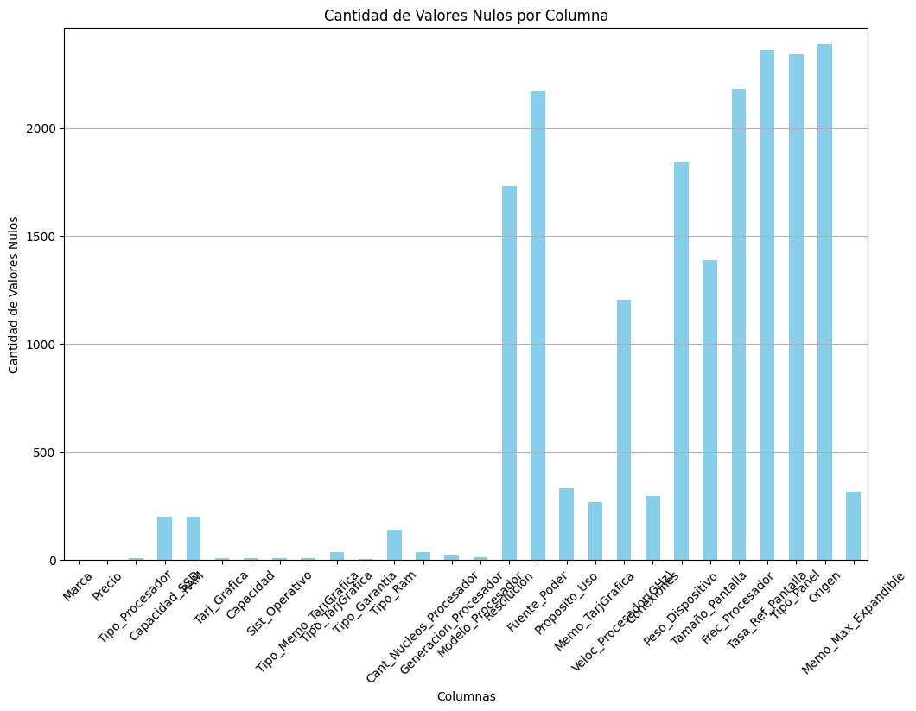

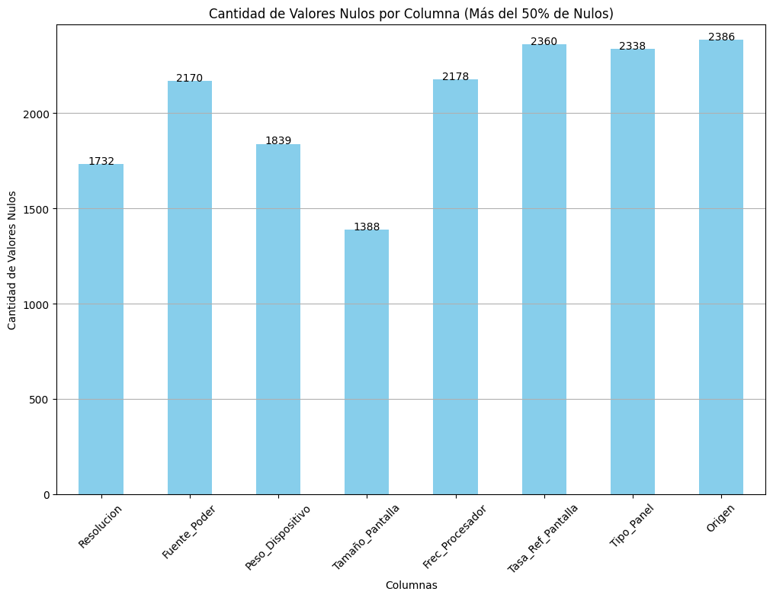
Analisis de datos faltantes
Datos faltantes por columna
En este grafico de barras se puede observar de una manera visual, la incidencia de valores nulos en cada variable del dataframe.
De acuerdo a lo encontrado en el grafico podemos considerar lo siguiente se podrían eliminar las columnas origen, tipo_panel, tasa_ref_pantalla, frec_procesador, fuente_poder, peso_Dispositivo por el alto numero de valores nulos que presentan estas columnas.
Dichas columnas superan ampliamente el 50% de la totalidad de registros del dataframe

Slide 8
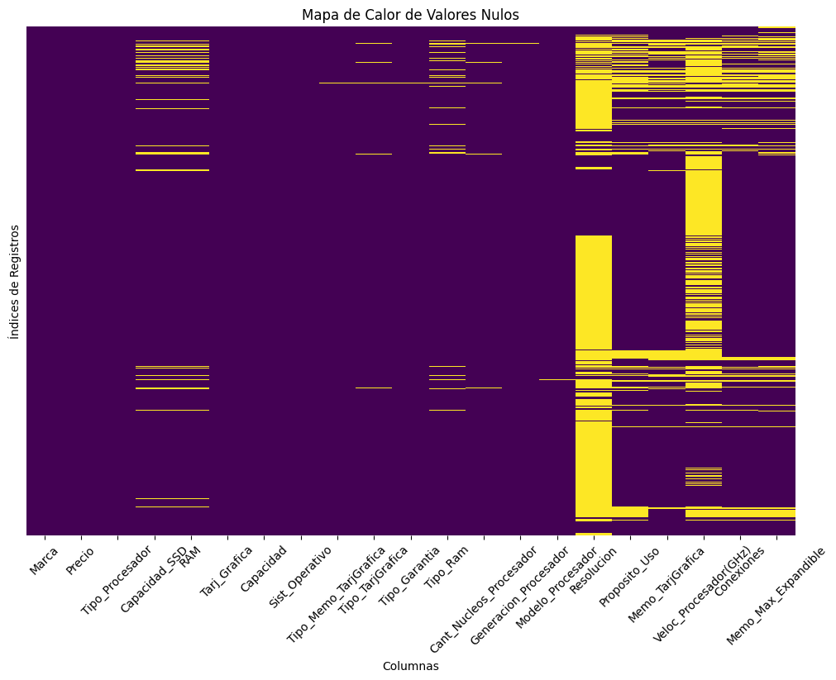
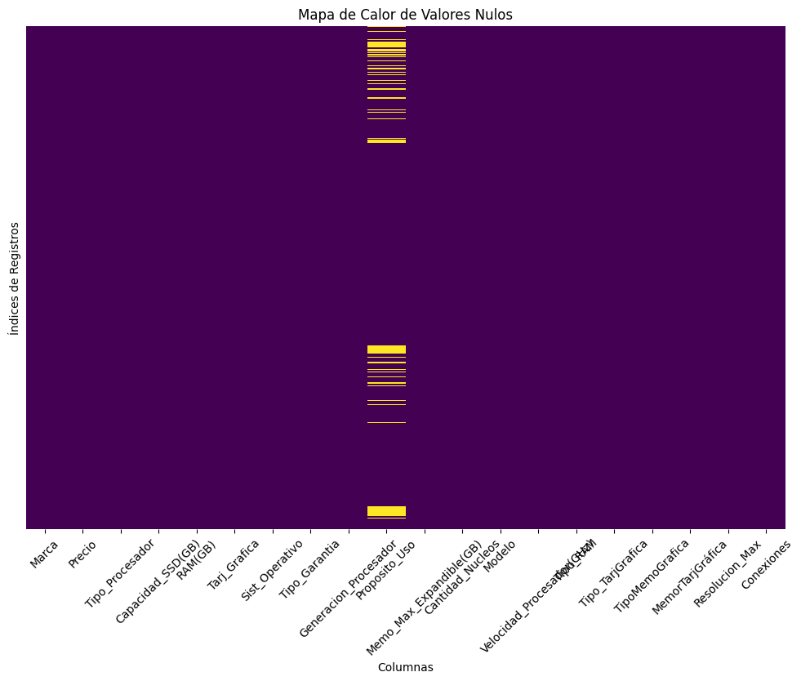
Analisis de datos faltantes
Metodologia para tratar los NaN
Para reemplazar los NaN que todavian quedan en el DataFrame procederemos de la siguiente forma:
1. Usando la columna Tipo_Procesador y Generacion_Procesador usaremos la tabla externa "procesador.txt" la cual posee las caracteristicas de cada procesador de acuerdo a su generarcion.
2 . Usando la columna Tarj_Grafica usaremos la tabla externa "Tarjeta_Grafica.csv", la cual posee las caracteristicas de cada tarjeta grafica del dataset.

Slide 9
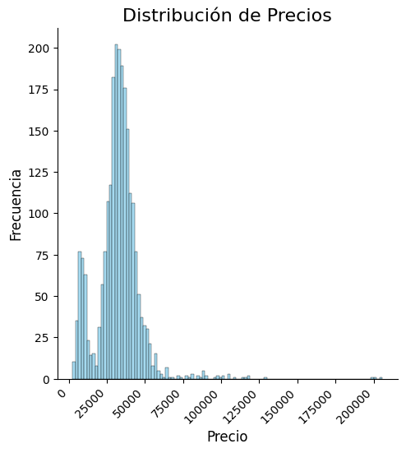
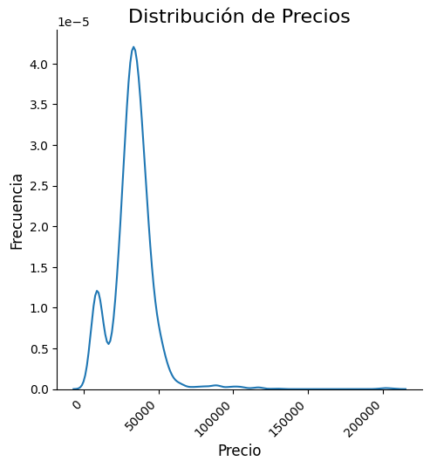
Análisis exploratorio de los datos
Análisis Univariado
Analisis Variable PRECIO (Target)
La forma de la distribucion presenta un sesgo hacia la izquierda y presenta multiples picos. Podemos observar que los precios representados en el eje X comienzan en 0 y se extienden hasta aproximadamente 200000. En el eje Y se muestra cuantas veces aparece un precio dentro de un rango especifico.
De acuerdo al grafico podemos observar:
Pico Principal: entre los 30000 y 40000 se encuentra un pico pronunciado, lo que se interpreta que el conjunto de datos en su mayoria tiene precios en ese rango. Segundo Pico: este pico algo menor, se encuentra entre los 5000 y 15000, por lo que se podria decir que en este rango se encuentra una cantidad importante de observaciones Asimetria: Se observa una cola que se extiende hacia la derecha (precios mayores), aunque la mayoria de los precios se encuentran entre los rangos mas bajos, existen algunos precios mucho mas altos que los mas frecuentes.

Slide 10
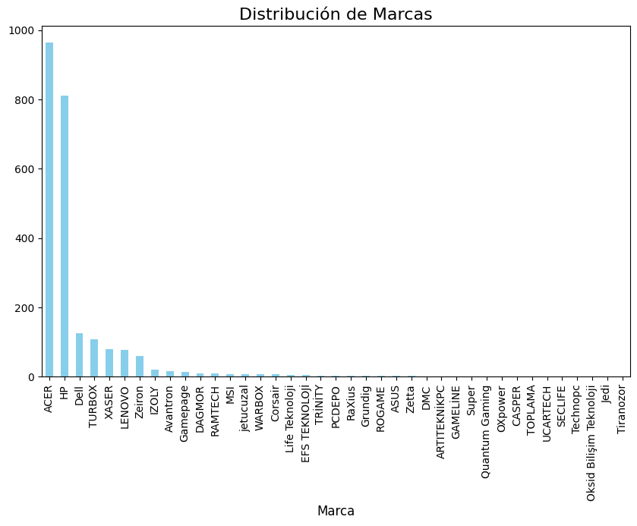
Análisis exploratorio de los datos
Análisis Univariado
Analisis Variable MARCA
Haciendo un análisis por MARCA podernos concluir lo siguiente:
La marca "ACER" es la mayoritaria en el conjunto de datos. La marca "HP" también tiene una presencia significativa, aunque mucho menos frecuente que "ACER". Varias marcas como "Dell", "TURBOX", "XASER", "LENOVO", etc tienen una presencia moderada. Una gran cantidad de marcas aparecen con muy poca frecuencia.

Slide 11
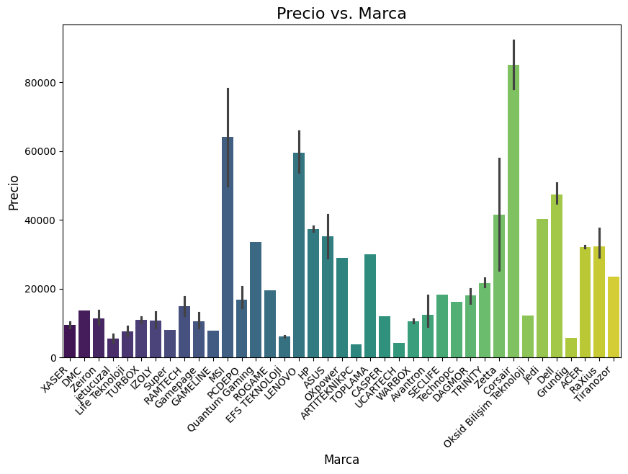
Análisis exploratorio de los datos
Análisis Bivariado
Este grafico esta mostrando la comparacion del precio promedio de diferentes marcas, como asi tambien la dispercion de los precios dentro de cada marca. Se puede identicar que marcas tienden a ser mas caras o mas baratas y cuales tienden a tener una gama de precios mas amplias.
Por ejemplo:
Las Marcas MSI, Lenovo, Zerra, Corsair, Dell son las marcas con el precio promedio mas alto, pero presentan una variabilidad considerables en sus precios - barras de error relativamente largas -

Slide 12
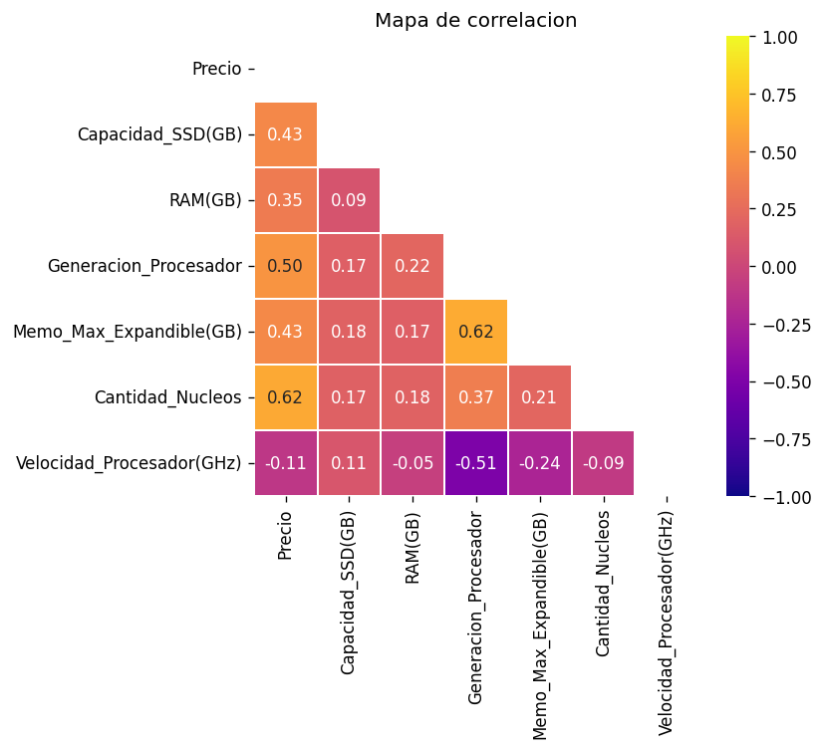
Análisis exploratorio de los datos
Análisis Multivariado
1- Correlación con el Precio:
Cantidad_Nucleos (0.62):Posee una correlación positiva más fuerte con el Precio. Esto nos lleva a decir que las computadoras con más núcleos de procesador tienden a ser más caras.
Generacion_Procesador (0.50): Posee una correlación positiva moderada con el Precio, por lotanto generaciones de procesadores más nuevas tienden a tener precios más altos.
Capacidad_SSD(GB) (0.43) y Memo_Max_Expandible(GB) (0.43): Muestran una correlación positiva similar, aunque un poco más débil, con el Precio. Las computadoras con mayor capacidad de SSD y mayor memoria máxima expandible tienden a tener un precio mas elevado.
RAM(GB) (0.35): Presenta una correlación positiva más débil con el Precio. Más RAM se asocia con precios más altos, pero la relación no es tan fuerte.
Velocidad_Procesador(GHz) (-0.11): Muestra una correlación negativa muy débil con el Precio. Esto nos lleva a decir que no es una caracteristica que influya en el precio de la computadora.
2- Correlación entre Otras Características:
Generacion_Procesador y Velocidad_Procesador(GHz) (-0.51): Muestran unacorrelación negativa moderada. Esto podría indicar que las generaciones de procesadores más nuevas no necesariamente tienen velocidades de reloj más altas.
Memo_Max_Expandible(GB) y Generacion_Procesador (0.62): Tienen una correlación positiva moderada, lo que podría sugerir que las generaciones de procesadores más nuevas tienden a admitir más memoria expandible.
Cantidad_Nucleos y Memo_Max_Expandible(GB) (0.21): También tienen una correlación positiva, aunque más débil.

